Slide 1
SERVICIOS WEB
RENZO CHOZO
ADRIAN MIRANDA

Slide 2
¿QUÉ ES UN SERVICIO WEB?

Slide 3
Normalmente nos referimos con Servicio Web a una colección de procedimientos (métodos) a los que podemos llamar desde cualquier lugar de Internet o de nuestra intranet, siendo este mecanismo de invocación totalmente independiente de la plataforma que utilicemos y del lenguaje de programación en el que se haya implementado internamente el servicio.

Slide 4
¿CUALES SON LAS FUNCIONES DE UN SERVICIO WEB?

Slide 5
Un servicio debe poder ser accesible a través de la Web. Para ello debe utilizar protocolos de transporte estándares como HTTP, y codificar los mensajes en un lenguaje estándar que pueda conocer cualquier cliente que quiera utilizar el servicio.

Slide 6
Un servicio debe contener una descripción de sí mismo. De esta forma, una aplicación podrá saber cuál es la función de un determinado Servicio Web, y cuál es su interfaz, de manera que pueda ser utilizado de forma automática por cualquier aplicación, sin la intervención del usuario.

Slide 7
Debe poder ser localizado. Deberemos tener algún mecanismo que nos permita encontrar un Servicio Web que realice una determinada función. De esta forma tendremos la posibilidad de que una aplicación localice el servicio que necesite de forma automática, sin tener que conocerlo previamente el usuario.

Slide 8
VENTAJAS DE LOS SERVICIOS WEB

Slide 9
Aportan interoperabilidad entre aplicaciones de software independientemente de sus propiedades o de las plataformas sobre las que se instalen.
Los servicios web fomentan los estándares de protocolos basados en texto, que hacen más fácil acceder a su contenido y entender su funcionamiento.
Permite que servicios y software de diferentes compañías ubicadas en diferentes lugares geográficos puedan ser combinados fácilmente para proveer servicios integrados.

Slide 10
SOAP (Simple Object Access Protocol)

Slide 11
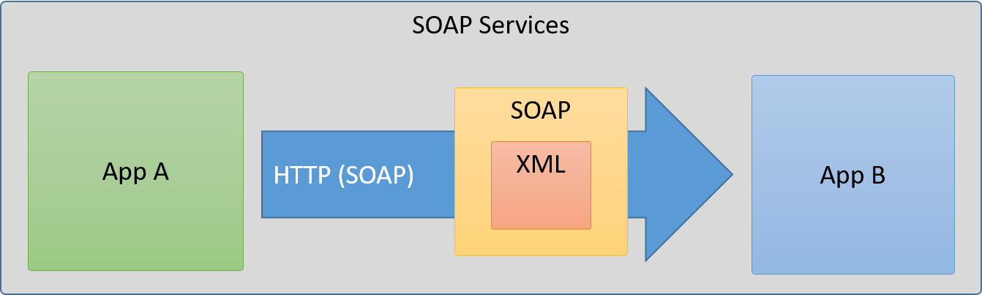
¿Qué es SOAP?
Es un protocolo de intercambio de información basado en XML.
Diseñado para internet.
Extiende del protocolo HTTP.
Es una herramienta fundamental en los servicios web.
Permite el intercambio de documentos o llamada a procedimientos remotos(RCP).
Es independiente de la plataforma y el lenguaje empleado.

Slide 12
Elementos de un mensaje SOAP
Envelope (Envoltorio):
Define el comienzo y el final del mensaje.
Header (Encabezamiento):
Atributos para procesamiento del mensaje (seguridad, encriptación, etc.)
Body (Cuerpo):
Contiene el dato XML a enviar.
Fault (Errores):
Información sobre errores de procesamiento del mensaje.

Slide 13
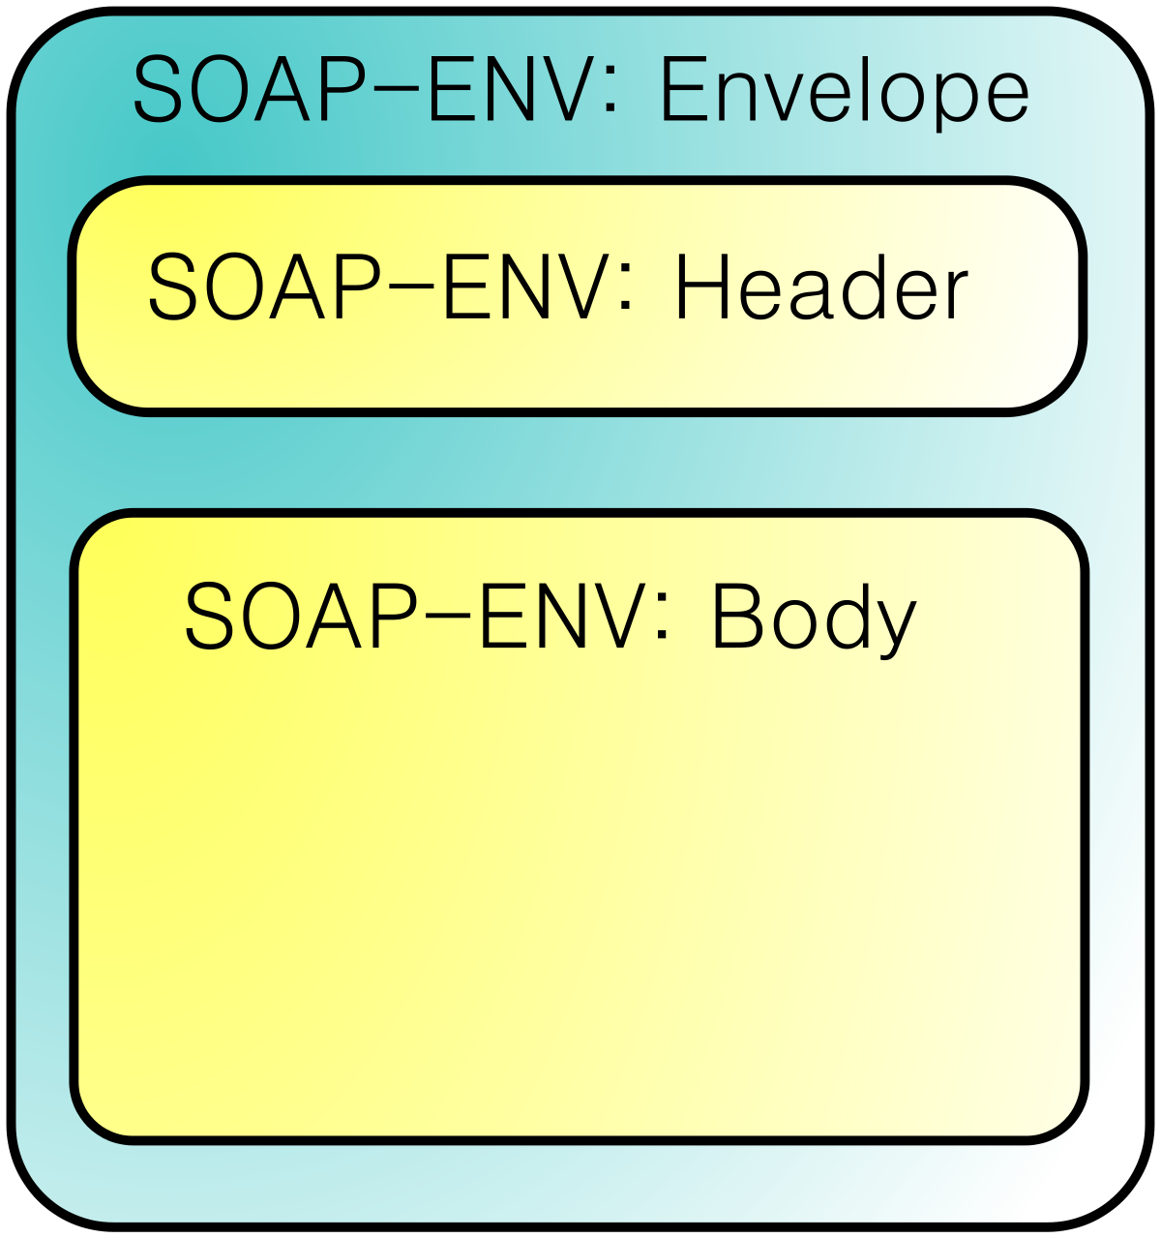

Slide 14
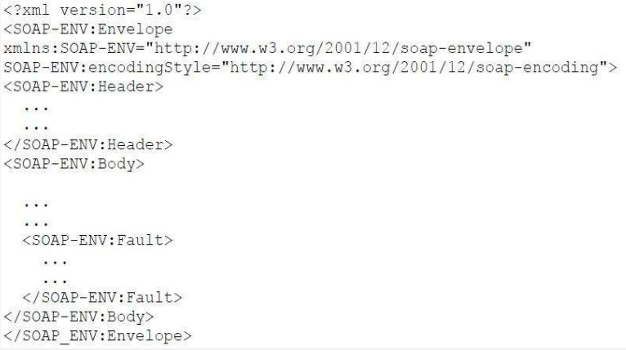

Slide 15
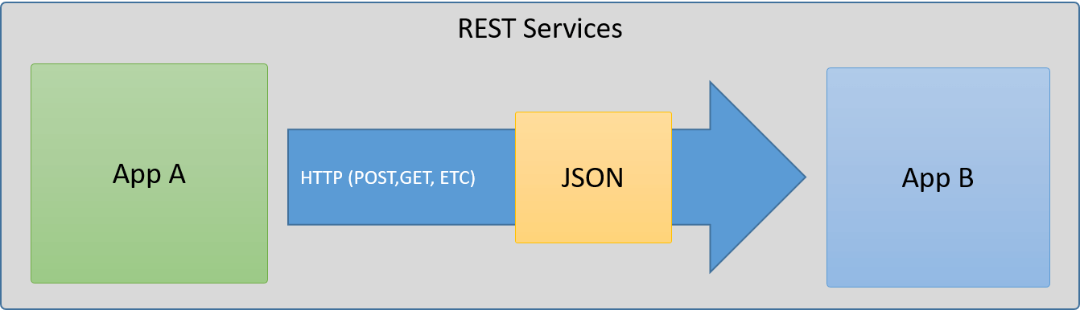
REST (Representational State Transfer)

Slide 16
¿Qué es REST?
Es una interfaz para conectar varios sistemas basados en el protocolo HTTP y nos sirve para obtener y generar datos y operaciones, devolviendo estos datos en formatos muy específicos, como XML y JSON.
Es una técnica de arquitectura de software usada para construir APIs que permitan comunicar a nuestro servidor con sus clientes usando el protocolo HTTP mediante URIs lo suficientemente inteligentes para poder satisfacer la necesidad del cliente.
Se implementan recursospara generar comunicación, es decir crea URIs únicas que permiten al cliente entender y utilizar lo que está exponiendo.

Slide 17
REST se apoya en los métodos básicos de HTTP que son:
POST (create): Se usa cuando mandamos información para insertar por ejemplo un registro en la base de datos.
GET (read): Es usado para modo lectura, por ejemplo: cuando queremos listar a todos los usuarios de nuestra base de datos. Los parámetros son enviados por la URL.
PUT (update): Se utiliza cuando queremos actualizar un registro. Actualizar la información de un usuario X.
DELETE (delete): Se aplica cuando queremos eliminar un registro. Borrar un usuario X de nuestra base de datos.

